Slide 1
Caso de Ética Jurídica: Judicialización de un conflicto ético
Ricardo Pérez de Arce M.
2021

Slide 2
Constitución Política de la República
Artículo 19 n° 16:
(…) Ninguna ley o disposición de autoridad pública podrá exigir la afiliación a organización o entidad alguna como requisito para desarrollar una determinada actividad o trabajo, ni la desafiliación para mantenerse en éstos. La ley determinará las profesiones que requieren grado o título universitario y las condiciones que deben cumplirse para ejercerlas. Los colegios profesionales constituidos en conformidad a la ley y que digan relación con tales profesiones, estarán facultados para conocer de las reclamaciones que se interpongan sobre la conducta ética de sus miembros. Contra sus resoluciones podrá apelarse ante la Corte de Apelaciones respectiva. Los profesionales no asociados serán juzgados por los tribunales especiales establecidos en la ley.

Slide 3
DISPOSICIONES JURÍDICAS SOBRE ÉTICA
DECRETO LEY 3621 (1981)
Artículo 4°- Toda persona que fuere afectada por un acto desdoroso, abusivo, o contrario a la ética, cometido por un profesional en el ejercicio de su profesión, podrá recurrir a los Tribunales de Justicia en demanda de la aplicación de las sanciones que actualmente contemplen para estos actos la Ley Orgánica del Colegio respectivo o las normas de ética vigentes.
Para todos los efectos, el asunto se considerará como de naturaleza contencioso civil y su tramitación se ajustará al procedimiento sumario.
El juez deberá solicitar informe de peritos cada vez que la naturaleza del asunto controvertido requiera de tal informe. La resolución que recaiga sobre la materia a que se refiere este inciso no será susceptible de recurso alguno.
La sentencia que se dicte en este procedimiento producirá, en lo pertinente, cosa juzgada en el juicio civil que se iniciare para cobrar los perjuicios causados.
Si con ocasión del conocimiento de la reclamación precedente, el juez estimare que hay mérito suficiente para instruir proceso por crimen o simple delito de acción pública, pasará los antecedentes al juez del crimen correspondiente o instruirá él mismo el proceso respectivo si tuviere competencia para ello.

Slide 4
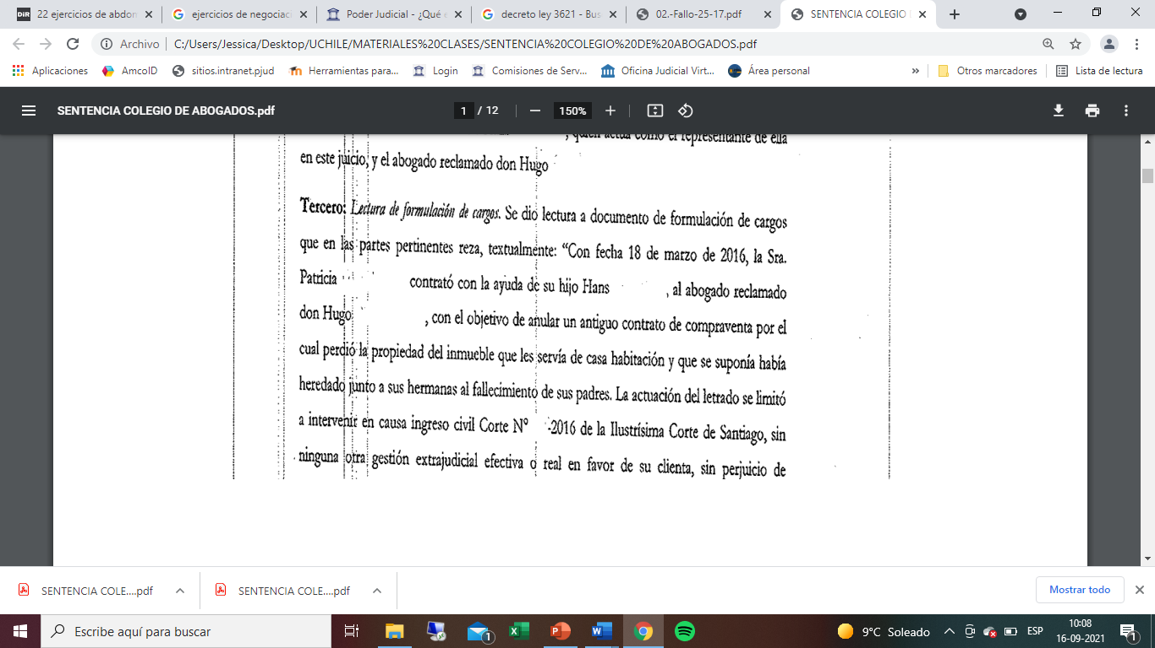
SENTENCIA DE UN COLEGIO PROFESIONAL
SENTENCIA COLEGIO DE ABOGADOS

Slide 5
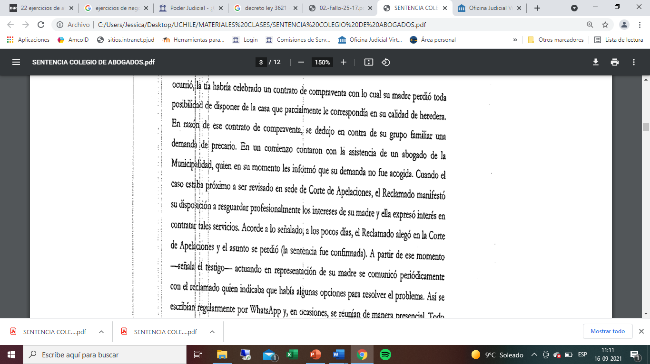

Slide 6
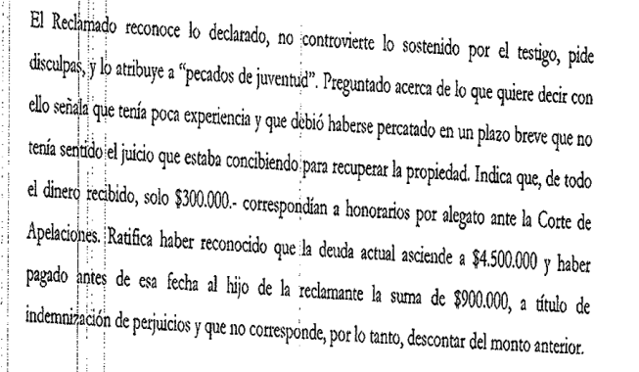
DECLARACIÓN DEL RECLAMADO

Slide 7
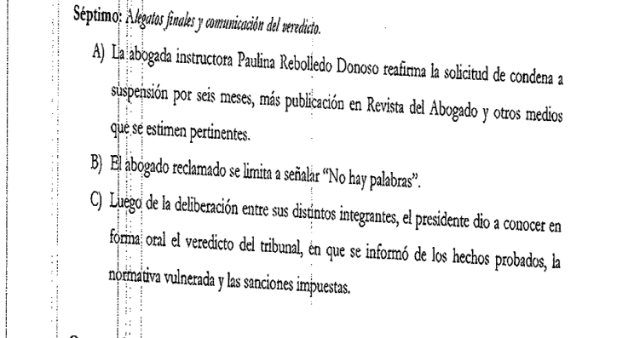

Slide 8
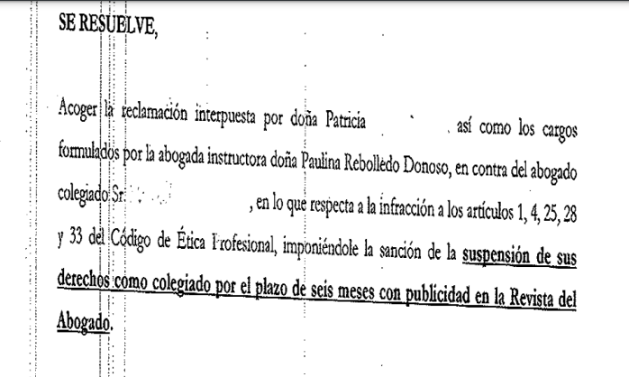
PARTE RESOLUTIVA

Slide 9
¿EXISTEN OTRAS INSTANCIAS PARA RESGUARDO DE LOS DERECHOS?
¿De que forma se pueden resguardarse los derecho patrimoniales de clientes afectados?
¿De qué forma se puede obtener una reparación de un daño producido por una falta ética?
¿De qué forma se puede perseguir la responsabilidad ética de alguien que no pertenece a un colegio profesional?

Slide 10
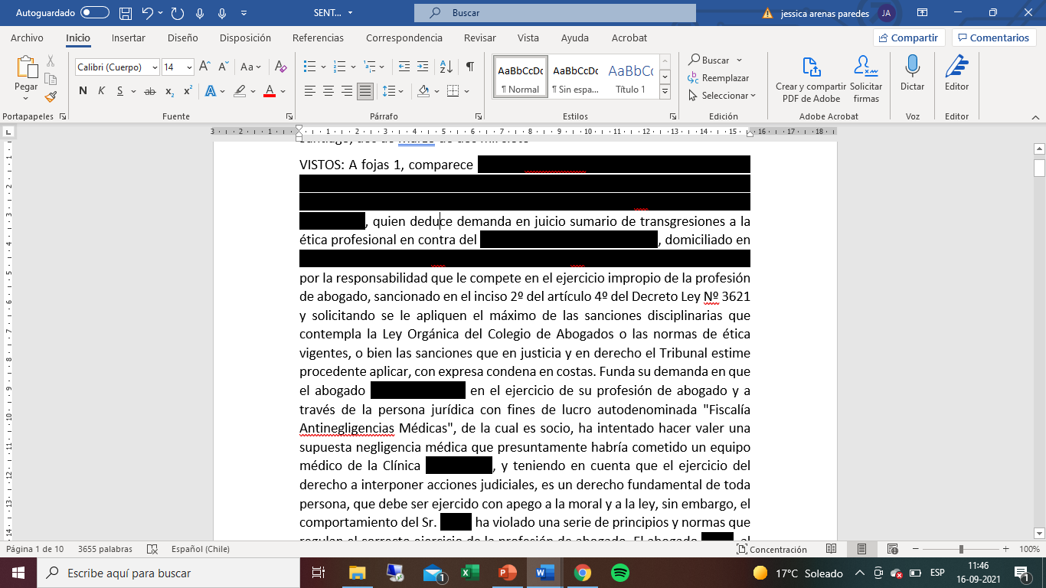
SENTENCIA DE JUZGADO CIVIL SOBRE FALTA A LA ÉTICA

Slide 11
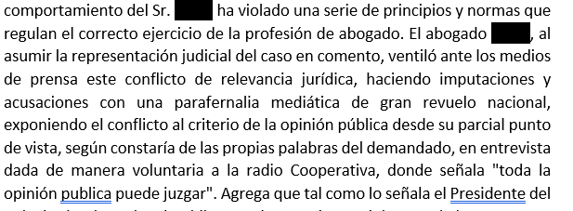

Slide 12
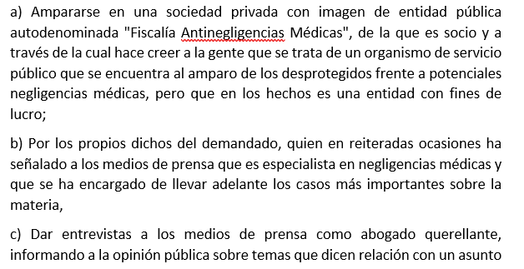
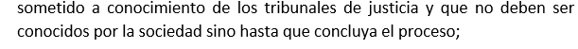
ENUMERACIÓN DE LAS FALTAS RECLAMADAS

Slide 13
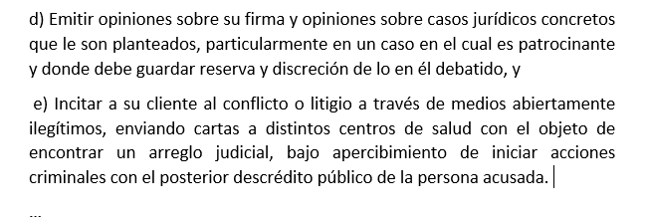

Slide 14
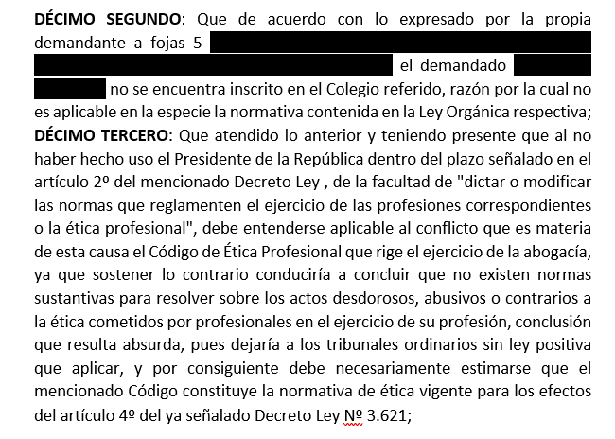
¿QUÉ DIJO EL RECLAMADO?

Slide 15
Se trata en realidad del artículo 2° transitorio del DL 3621
Artículo 2°- Facúltase al Presidente de la República para dictar, en el plazo de 6 meses, los decretos con fuerza de ley que estime necesarios, para entregar a otras entidades las atribuciones o funciones que tuvieren los Colegios en la actualidad y que no sean compatibles con el carácter de las Asociaciones regidas por el decreto ley N° 2.757, o que no fueren asumidas adecuadamente por ellas.
Podrá asimismo el Presidente de la República, a través de decretos con fuerza de ley y dentro de igual plazo, dictar o modificar las normas que reglamenten el ejercicio de las profesiones correspondientes a la ética profesional.

Slide 16
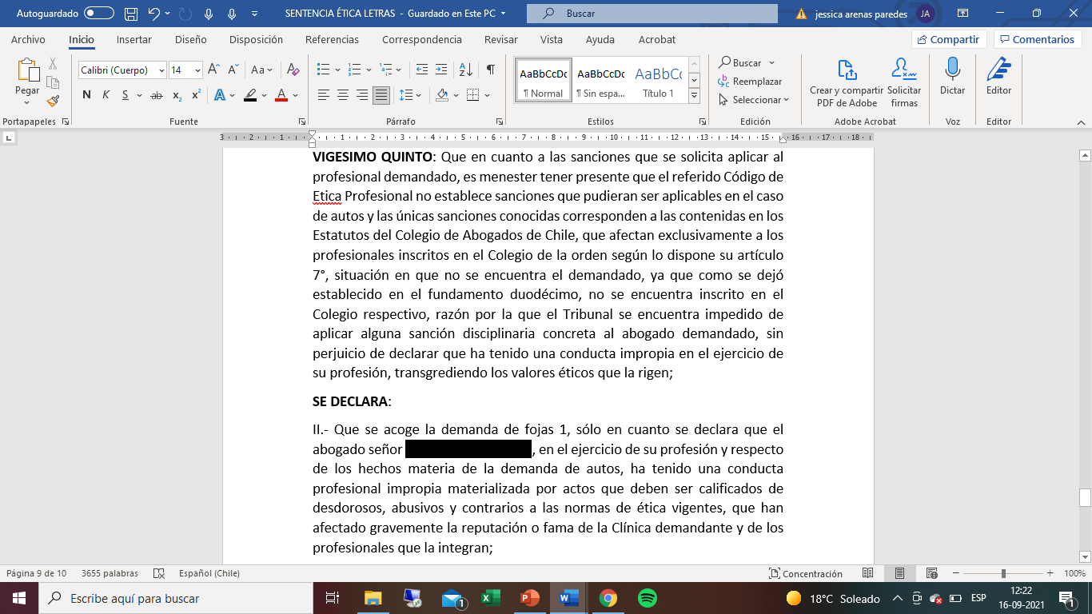
Lo que se resuelve
TAMBIÉN HUBO UNA SENTENCIA POR DAÑO MORAL CON SUSPENSIÓN POR UN MES DEL EJERCICIO DE LA PROFESIÓN
SE RECURRIÓ DE CASACIÓN PERO NO SE ACOGIÓ POR MOTIVOS PROCESALES

